Slide 1


软工概论第二章
可行性分析

Slide 2

目 录
1
可行性研究的任务
2
可行性研究过程
Contents
3
系统流程图
4
数据流图
5
数据字典
6
成本/效益消息

Slide 3
可行性研究的任务是分析项目是否可行，而不是分析如何去做，不要混淆概念。
开发风险
资源有效性
技术方案
技术可行性：
经济可行性：估算成本和性价比。
研究内容
用户操作可行性：用户是否能够操作系统。
社会环境可行性：市场、政策、法律方面是否允许。

Slide 4

目 录
1
可行性研究的任务
2
可行性研究过程
Contents
3
系统流程图
4
数据流图
5
数据字典
6
成本/效益消息

Slide 5
1、确定项目的规模和目标
2、研究当前正在运行的系统
3、建立新系统的高层逻辑模块
4、导出和评价各方案
5、草拟开发计划
6、编写可行性研究报告，提交审查
可行性研究的过程

Slide 6
目 录
1
可行性研究的任务
2
可行性研究过程
Contents
3
系统流程图
4
数据流图
5
数据字典
6
成本/效益消息

Slide 7
基本部分：P39
显示 处理 输入/输出 数据流 文档

Slide 8
  1.输入终端CTR
  2.事务处理部件（库存清单程序）
  3.磁盘（存放库存清单主文件）
  4.磁带（存放订货信息）
  5.报告生成部件（报告生成程序）
  6.打印的文档（订货报告）
事务
库存清单主文件
库存清单程序
订货信息
报告生成程序
习惯画法是：使信息自顶向下或者从左到右流动。
对复杂系统：可把每个关键功能再次分解到单独的一页纸上
订货报表

Slide 9
目 录
1
可行性研究的任务
2
可行性研究过程
Contents
3
系统流程图
4
数据流图
5
数据字典
6
成本/效益消息

Slide 10
1、成本估计
（1）代码行技术：每行代码的平均成本×代码行数
（2）任务分解技术：估计该项任务需要用到的人力×平均工资。如果系统过于复杂，将其分解成更小的任务再进行计算。（下图是典型环境下各个开发阶段需要使用的人力的百分比）
（3）自动估计成本技术：通过自动估计成本的软件进行估计。
任务 | 人力(%)
可行性研究 需求分析 设计 编码和单元测试 综合测试 | 5 10 25 20 40

Slide 11
2、成本分析的方法：
（1）货币的时间价值
（2）投资回收期
（3）纯收入
（4）投资回收率
  设年利率为i，如果现在存入P元，则n年后可以得到的钱数为：F=P（1+i）^{n}
  反之，如果n年后能收入F元，则这些钱现在的价值为：P=F/（1+i）^{n}

Slide 12
  修改一个已有的库存清单系统，使它能在每天送给采购员一份订货报表。修改已有的库存清单程序并且编写产生报表的程序，估计共需5000元；系统修改后能及时订货，这将消除零件短缺问题，估计因此每年可以节省2500元，5年共可节省2500*5 = 12500元。但实际上不能这么算，设年利率为12%，则每年预计节省的钱的现在价值如下:
年份 | 将来值 | （1+i）^{n} | 现在值 | 累计的现在值
1 | 2500 | 1.12 | 2232.14 | 2232.14
2 | 2500 | 1.2544 | 1992.98 | 4225.12
3 | 2500 | 1.4049 | 1779.45 | 6004.57
4 | 2500 | 1.5735 | 1588.80 | 7593.37
5 | 2500 | 1.7623 | 1418.57 | 9011.94

Slide 13
2、投资回收期：
年份 | 将来值 | （1+i）^{n} | 现在值 | 累计的现在值
1 | 2500 | 1.12 | 2232.14 | 2232.14
2 | 2500 | 1.2544 | 1992.98 | 4225.12
3 | 2500 | 1.4049 | 1779.45 | 6004.57
4 | 2500 | 1.5735 | 1588.80 | 7593.37
5 | 2500 | 1.7623 | 1418.57 | 9011.94
4225.12-5000=774.88
6004.57-5000=1779.45
774.88/1779.45=0.44

Slide 14
3、纯收入：
年份 | 将来值 | （1+i）^{n} | 现在值 | 累计的现在值
1 | 2500 | 1.12 | 2232.14 | 2232.14
2 | 2500 | 1.2544 | 1992.98 | 4225.12
3 | 2500 | 1.4049 | 1779.45 | 6004.57
4 | 2500 | 1.5735 | 1588.80 | 7593.37
5 | 2500 | 1.7623 | 1418.57 | 9011.94
9011.94-5000=4011.94

Slide 15
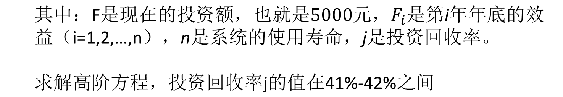
4、投资回收率

Slide 16
目 录
1
可行性研究的任务
2
可行性研究过程
Contents
3
系统流程图
4
数据流图
5
数据字典
6
成本/效益消息

Slide 17
数据流图表示的是逻辑功能、数据在系统内部的逻辑流向和逻辑变换过程。它与后面讲到的数据字典构成系统的逻辑模型。
  数据的源点或终点： 或
  数据处理： 或
  数据存储： 或
  数据流：

Slide 18
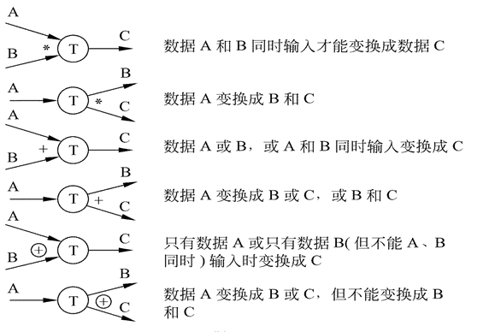

Slide 19
  例：工厂采购部每天需要一张订货报表，报表按零件编号编排，表中列出所有需要再次订货的零件（包括零件编号，零件名称，定货数量，当前价格，目前主要供应者，次要供应者）。零件入库或出库称为事务，通过放在仓库中的CRT终端把事务报告给定货系统。当某种零件的库存量少于库存临界值时就应该再次订货。
源点
终点
事务
订货系统
订货报表
仓库管理员
采购员

Slide 20
库存清单
D1
库存清单
处理事务
2
事务
1
产生报表
订货报表
仓库管理员
采购员
订货清单
订货信息
D2
订货信息

Slide 21
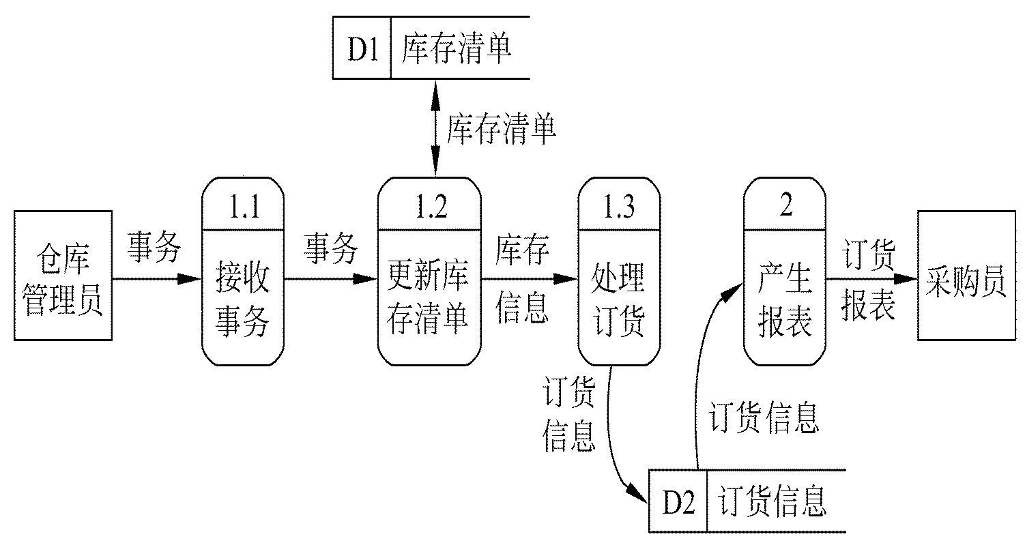

Slide 22

1、若一张数据流图中包含的数据处理多于7个，其含义将难以领会，此时数据流图应该分层绘制。这里拿老师课件上给的图片举例子，像我们最终产生的第三层的处理过多，但是如果画出这样的一个层次图，就可以清楚的知道哪一步处理属于哪一个模块。

Slide 23
2、细化前后要保持信息的一致性。
1.2
1.2
1.1.2
b
b
a1
1.1
细化后
1.1.1
1.3
1.1.3
c
1.3
c
a2

Slide 24
3、数据的流入和名命的原则
除源点和终点以外，其他所有的处理都应该既有输入又有输出，不存在只进不出的处理和只出不进的处理。此外，数据除了经过数据库以外，进出其他的处理前后，就算数据并未发生改变，我们也要为其取不同的名字。
在为数据流（或数据存储）命名时，不要仅仅使用“数据”“信息”“输入”等名字。
在为处理命名时，最好使用“一个动词+一个宾语”的形式为其命名，同时也要避免仅仅使用“加工”，“处理”这类的空洞笼统的词。若不能够总结出一个动词，需要用到多个动词，则将处理继续划分成通过一个动词就可以概括的处理。

Slide 25
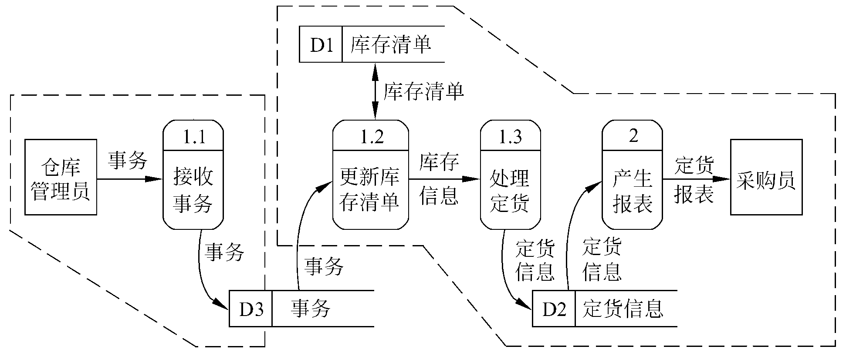
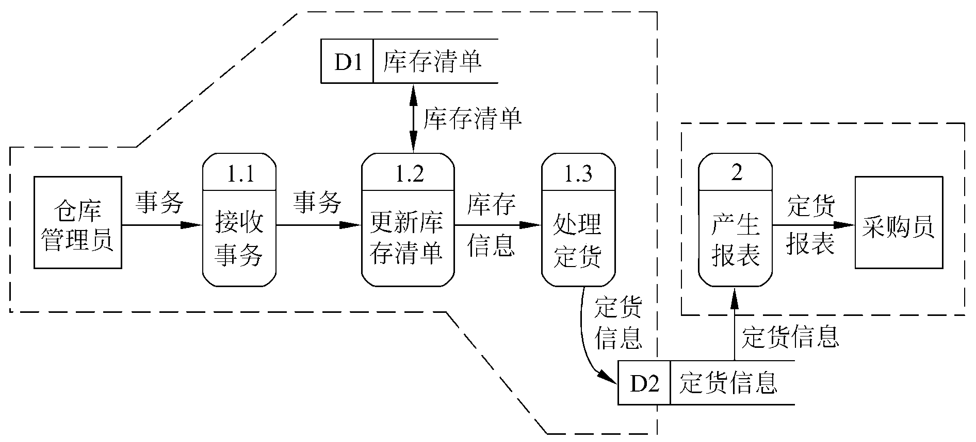
这种划分自动化边界的方法暗示以批量方式更新库存清单
这种划分自动化边界的方法建议以联动方式更新库存清单

Slide 26
目 录
1
可行性研究的任务
2
可行性研究过程
Contents
3
系统流程图
4
数据流图
5
数据字典
6
成本/效益消息

Slide 27
数据流图+数据字典=逻辑模型

Slide 28
1、一般信息（名字，别名）
2、定义（数据类型，数据长度，数据结构）
3、使用特点（简单描述）
4、控制信息
5、分组信息
一条数据元素
别名的产生：同样的数据，1、不同时期用了不同的名字。2、一个分析员分析同一个数据用了不同名字。3、不同分析员对同一个数据使用了不同的名字。

Slide 29

由数据元素组成数据的方式：
  1.顺序：以确定次序连接两个或多个分量
  2.选择：从两个或多个可能元素中选取一个
  3.重复：把指定的分量重复零次或多次。
  4.可选：一个分量是可有可无的
数据字典中的符号表示
= 表示定义为 | 学生情况＝学号+姓名+成绩+地址；
+ 表示“与” | X=a+b表示X由a和b组成
| 表示“或” | 性别＝男|女
()表示可选 | X=(a)b 表示a可能出现，可能不出现
m..n 表示值域 | 月份=1..12
{ }表示重复若干次 | 通讯录文件：{姓名+电话+邮码}
m{}n | 表示重复次数最少m次，最多n次，x=3{a}7,至少出现3次a，最多出现7次
[ ] 表示可选。 | 例如，存款单=储户帐号+存款额+日期+[密码]，表示存款时可以/不带密码
“…”基本数据元素 | X=“a”，表示取值为a的数据元素
.. 连接符 | X=1..9 ，表示x可取1到9的任一值

Slide 30
名字：订货报表
别名：订货信息
描述：每天一次送给采购员的需要订货的零件表
定义：订货报表 = 零件编号 + 零件名称 + 订货数量 +目前价格 + 主要供应者 + 次要供应者 + 规格
位置：输出到打印机
名字：零件编号
别名：
描述：唯一地标识库存清单中一个特定零件的关键字
定义：零件编号=8{字符}8
位置：定货报表、定货信息、库存清单、事务
名字：零件名称
别名：
描述：零件的名字
定义：零件名称= 1{字符|数字}20
位置：订货报表、订货信息
名字：订货数量
别名：
描述：某个零件一次订货的数量
定义：订货数量 = 1{数字}5
位置：订货报表、订货信息

Slide 31


